Slide 1
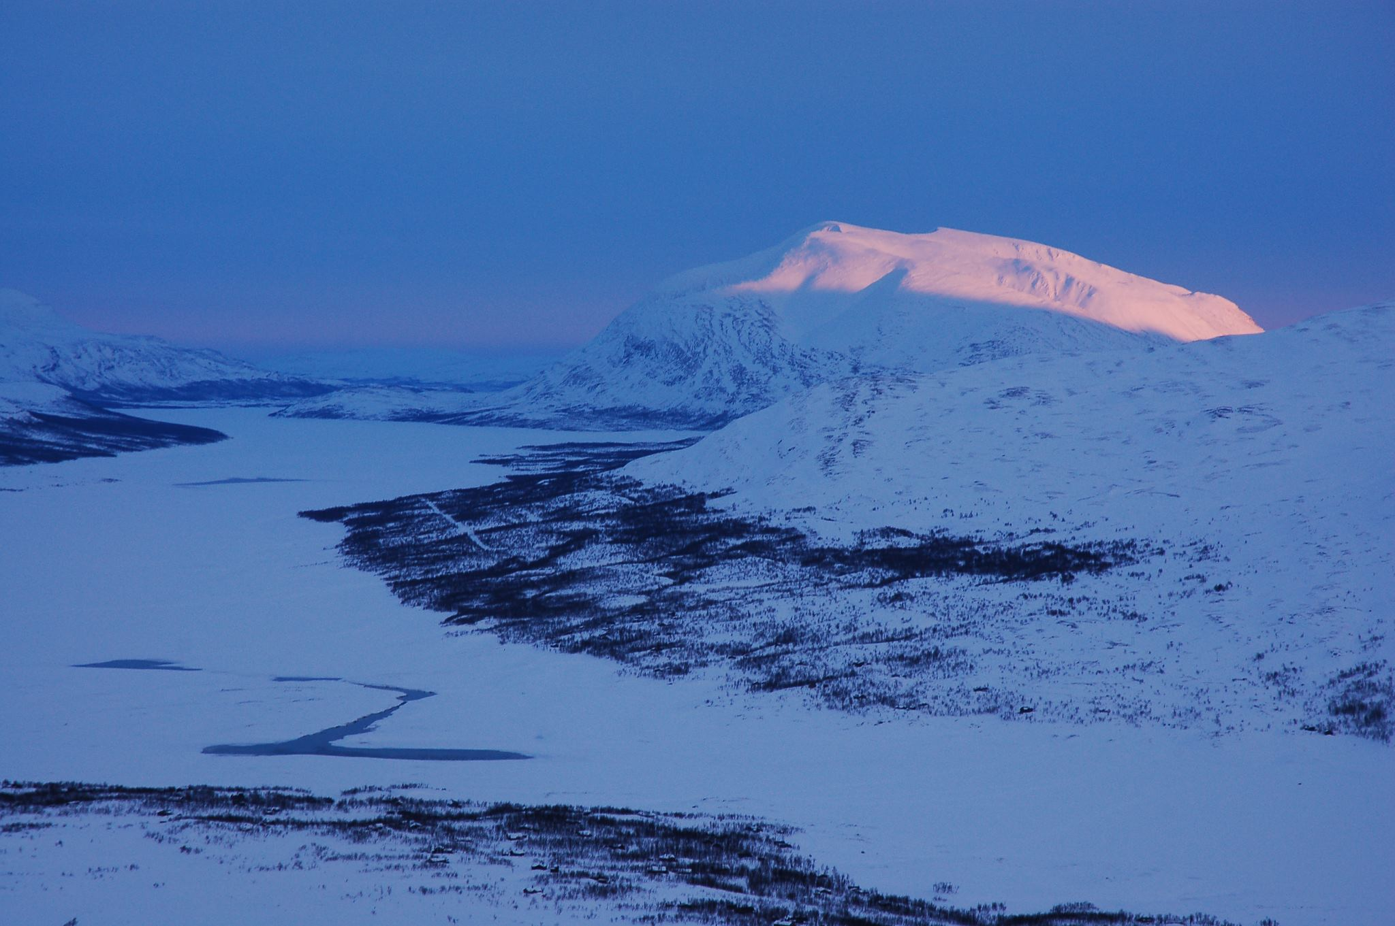
Velkommen
Velkommen til møte i leverandørutviklingsprosjektet

Slide 2

Arne Nysted ønsker velkommen
Notes:
10 min, Ferdig kl 18.10

Slide 3
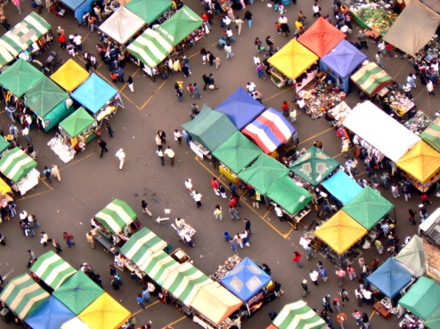
Hvor står vi?
Gjennomgang/status av prosjektet
leverandørlista, sett fra Dialogen.
Ved:
Arild Nordahl, Bardu Utvikling SA
Lennarth Kvernmo, Bardu Kommune, næring
Notes:
20 minutter, ferdig 18.30

Slide 4
Fakta om medlemmene på leverandørlista (omsetning - 2013)
Beskrivelse | Antall
Møtet i dag 30.10.2014:
Antall personer fra kommuner | 8
Øvrig virkemiddelapparat (IN) | 1
Næringsaktører personer/bedrifter | 32/34
Medlemmer på dagens møte kommer fra: Lavangen, Bardu, Sørreisa, Salangen, Målselv, Lenvik, Tromsø.
Beskrivelse | Antall
Totalt antall medlemmer | 74
Medlemmenes omsetning 2013 (- Coop Nord SA og A-K maskiner AS) | 763 millioner
Coop Nord SA | 2,7 milliarder
A-K Maskiner SA | 1,3 milliarder
Våre medlemmer kommer fra Gratangen, Lavangen, Salangen, Målselv, Sørreisa, Balsfjord, Bardu, Tromsø, Narvik. Fauske

Slide 5
Bruk av nettstedene
Antall besøk og nedlastninger av leverandørlisten

Slide 6
Bruken av nettstedene
Leverandørportal | Antall besøk | Antall Nedlastet liste
Mai | 208 | 91
Juni | 210 | 88
Juli | 137 | 42
August | 239 | 58
Sept | 289 | 78
Hittil i oktober | 272 | 61
Supplier list | Antall besøk | Antall Nedlastet liste
Juni | 57 | 1
Juli | 59 | 7
August | 108 | 20
Sept | 151 | 29
Hittil i oktober | 157 | 17

Slide 7
Fra: Antonio Latanza [mailto:antoniolatanza@ci2000.no]
Sendt: 30. oktober 2014 12:09
Til: Lennarth Kvernmo
Kopi: Giovanni Vitali; Arturo Bruno; Giuseppe Stella
Emne: R: Meeting with our members of the supplier list
Good morning Lennarth,
What we can say is that the list has been an useful instrument for us in the startup phase of the project, until today. We think it will continue to be a good source of information for us in the future, especially if it will be continuously improved as it`s been until today. If we can suggest something, is to try to insert in the list also companies that provides supplies of raw materials as wood, construction steel, concrete and others, and maybe try to include also suppliers from Harstad surroundings.
Thanks and best regards,
Antonio Latanza
HSE Manager
CONSORZIO ITALIA 2000 NUF
c/o Arena Elvenes
Øvre-Salangen
9350 Sjøvegan - Norway
Phone: xxxxxxxxxxxx
e-mail: xxxxxxxxxxx
Notes:
Ferdig kl 18.30.

Slide 8
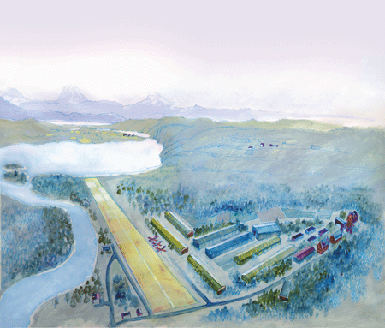
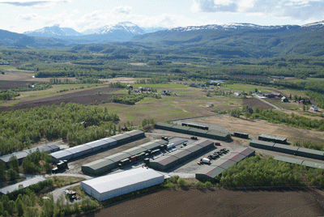
Erfaringer fra bedriftene
Arena Elvenes AS – erfaringer
Daglig leder Bjørn Nordmo
Andre bedrifter ?
Notes:
20 minutter, 18.50

Slide 9

Hva har Bardu Kommune gjort
enhetsleder teknisk Johanne Sollid?
Erfaringer fra andre kommuner?
Bardu kommune ∞
Notes:
10 min, 19.00

Slide 10

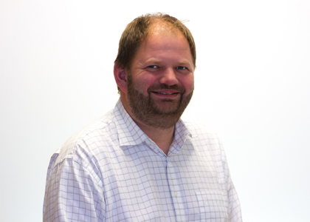
Hvor går vi?
Leverandørlista omfatter nå ca. 80 bedrifter.
”Store muligheter for å samarbeide i klynger og nettverk”
Odd Ståle Dalslåen, Innovasjon Norge: «Presentasjon av bedriftsnettverksordningen»
Notes:
20 minutter, 19.20

Slide 11
Pause.
Notes:
10 minutter, oppstart 19.30

Slide 12
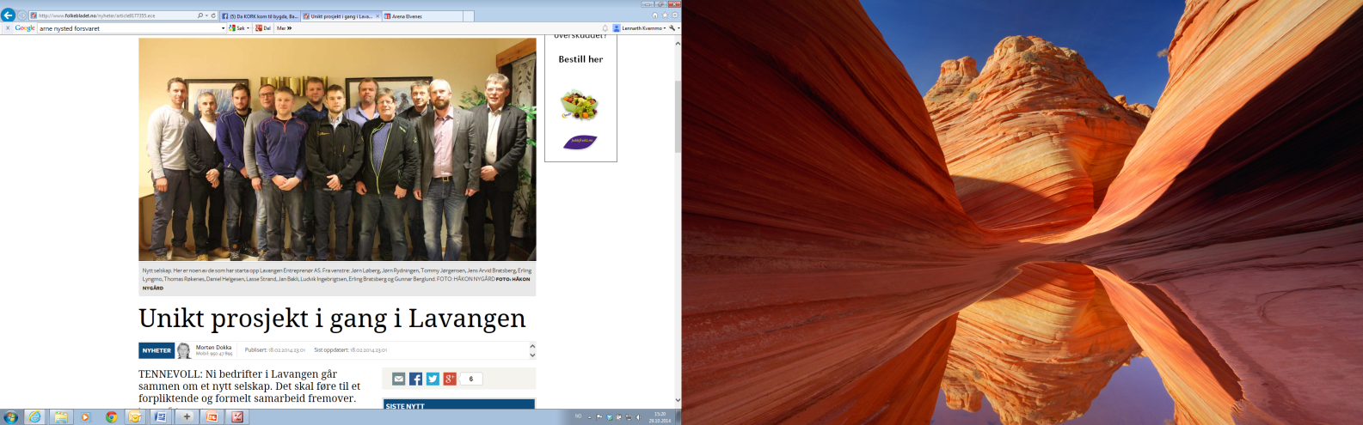
”Eksempel til etterfølgelse”
Ni bedrifter har dannet «Lavangen Entreprenør AS».
Gunnar Berglund, Lavangen kommune informerer om prosessen og resultatene.
Notes:
15 minutter, 19.45

Slide 13
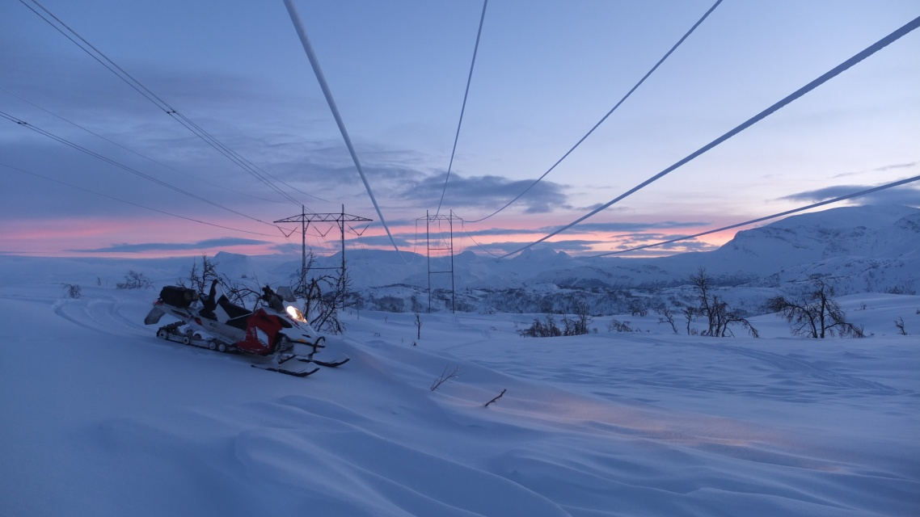

Statnett SF om erfaringene og betydningen av ei Leverandørliste.
Presentasjon av videre nettutbygging Balsfjord – Skaidi.
Ved Morten Kvarme, Ofoten-Balsfjord prosjektet i
Statnett SF.
Notes:
30 min, 20.15

Slide 14
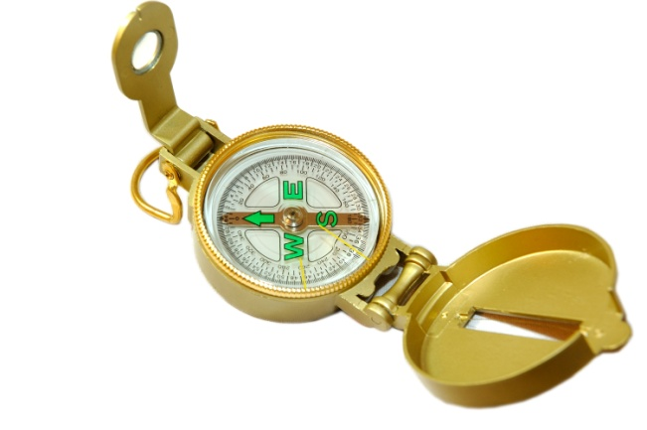
Veien videre:
Vi som jobber med Leverandørlista synes det er for ille og bare å legge denne ballen død, hva ønsker medlemmene på leverandørlista?
Hvordan kan vi får kommunene, Forsvaret og andre til å bruke lista som et «oppslagsverk»?
Kan prosjektet gå over i en ny fase, neste år?
Hva mener medlemmene på Leverandørlista?
Mandat? Videreført prosjekt for videre utvikling?
Finansiering? Organisering?
Notes:
45 minutter, 2100

Slide 15
Avslutning

